Slide 1








新年 ● 心一起
—— 江苏诚通网络科技有限公司2020年度年会盛典 ——

Slide 2

转眼岁末，公司的年会如期而至，大家欢聚一堂，细数过去一年中风雨同舟奋力拼搏的点点滴滴，聆听各部门对于去年一年的工作总结，展望公司未来发展的蓬勃蓝图，在喜悦的同时，内心也隐隐感到一种责任的重量。优秀的企业需要优秀的团队，做为这个团队的一份子，为这个团队的成长贡献自己微薄力量是自己义不容辞的责任。在已经到来2019年，我将继续与大家共同努力共同进步，为公司的发展贡献自己的力量。
2019-2020江苏诚通年会盛典
领导致辞
有请领导：陈群

Slide 3



不忘初心 继续前进
征程未来
Journey to the future

Slide 4





启程
Trip for
我们将携手共创新篇章。
Let’s work together to create a new chapter.

Slide 5




部分奖品有以下单位赞助提供
（排名不分先后）
普鲁斯特国际网络（中国）有限公司
新华三技术有限公司
浪潮集团有限公司
北京启明星辰信息安全技术有限公司
360企业安全集团
山石网科通信技术(北京)有限公司
江苏群立科技（集团）有限公司
日立信息系统（上海）有限公司
曙光信息产业股份有限公司

Slide 6

2019-2020江苏诚通年会盛典
幸运大抽奖

Slide 7




奖 品
一等奖
富安娜
雅致暖馨 羽绒被
二等奖
摩飞多功能锅
三等奖
摩飞无线吸尘器MR3936
阳光普照奖
摩飞便携式果汁杯

Slide 8
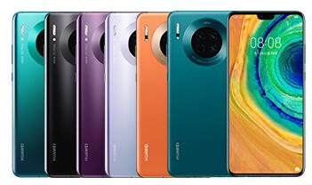
特 等 奖 品
华为手机

Slide 9
新年快乐
—— 江苏诚通网络科技有限公司2020年度 ——

